Slide 1





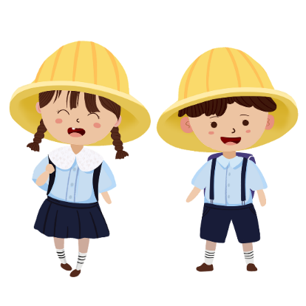
Nhiệt liệt chào mừng thầy, cô
về dự tiết học hôm nay!
  Lớp: 1A6
Giáo viên: Lê Thị Trang

Slide 2










Chủ đề 4: Điều em cần biết
Bài 3
KHI MẸ VẮNG NHÀ
Notes:
更多模板请关注：https://haosc.taobao.com

Slide 3



1
Khởi động

Slide 4
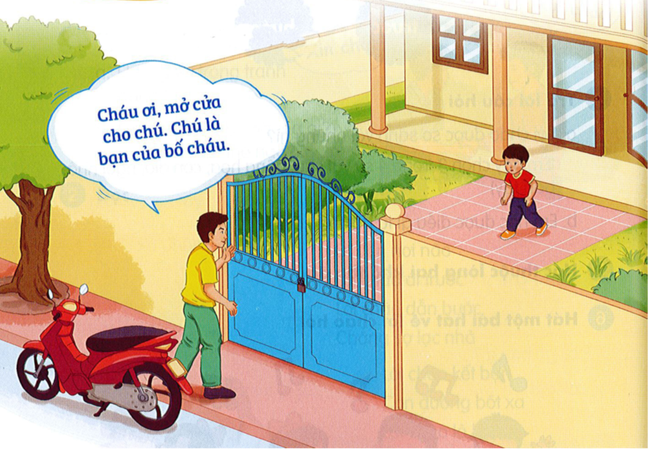
1. Quan sát bạn nhỏ trong tranh
a. Em thấy những gì trong bức tranh?
b. Theo em, bạn nhỏ nên làm gì? Vì sao?

Slide 5
2
Đọc

Slide 6
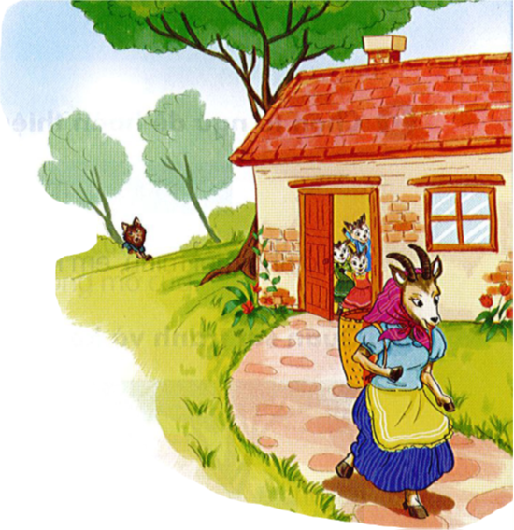
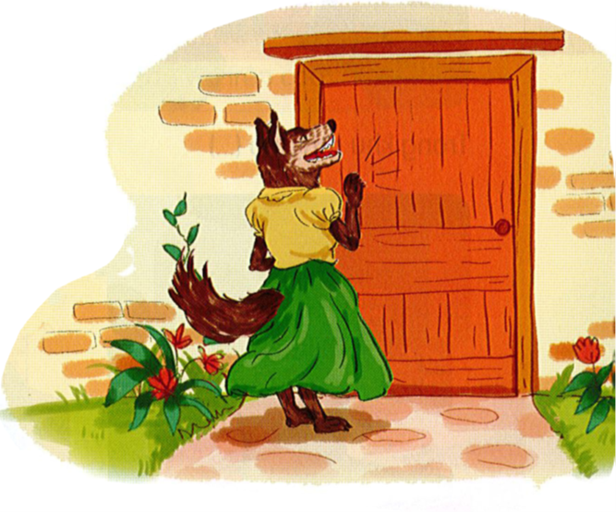
KHI MẸ VẮNG NHÀ
Trong khu rừng nọ có một đàn dê con sống cùng mẹ. Một hôm, trước khi đi kiếm cỏ, dê mẹ dặn con:
- Ai đến gọi cửa, các con đừng mở nhé! Chỉ mở cửa khi nghe tiếng mẹ.
Một con sói nấp gần đó. Đợi dê mẹ đi xa, nó gõ cửa và giả giọng dê mẹ.
Nhớ lời mẹ, đàn dê con nói:
- Không phải giọng mẹ. Không mở cửa.
Sói đành bỏ đi. Một lúc sau, dê mẹ về. Nghe đúng tiếng mẹ, đàn dê con ra mở cửa và tíu tít khoe:
- Lúc mẹ đi vắng, có tiếng gọi cửa, nhưng không phải giọng của mẹ nên chúng con không mở.
Dê mẹ xoa đầu đàn con:
- Các con ngoan lắm!
(Phỏng theo Truyện cổ Grim)

Slide 7
KHI MẸ VẮNG NHÀ
Trong khu rừng nọ có một đàn dê con sống cùng mẹ. Một hôm, trước khi đi kiếm cỏ, dê mẹ dặn con:
- Ai đến gọi cửa, các con đừng mở nhé! Chỉ mở cửa khi nghe tiếng mẹ.
Một con sói nấp gần đó. Đợi dê mẹ đi xa, nó gõ cửa và giả giọng dê mẹ.
Nhớ lời mẹ, đàn dê con nói:
Không phải giọng mẹ. Không mở cửa.
Sói đành bỏ đi.
Một lúc sau, dê mẹ về. Nghe đúng tiếng mẹ, đàn dê con ra mở cửa và tíu tít khoe:
Lúc mẹ đi vắng, có tiếng gọi cửa, nhưng không phải giọng của mẹ nên chúng con không mở.
Dê mẹ xoa đầu đàn con:
- Các con ngoan lắm!
(Phỏng theo Truyện cổ Grim)
1
2
2
1
3
3
4
4
5
5
6
6
7
7
8
8
9
10
10
9
11
12
12
11

Slide 8
KHI MẸ VẮNG NHÀ
Trong khu rừng nọ có một đàn dê con sống cùng mẹ. Một hôm, trước khi đi kiếm cỏ, dê mẹ dặn con:
- Ai đến gọi cửa, các con đừng mở nhé! Chỉ mở cửa khi nghe tiếng mẹ.
Một con sói nấp gần đó. Đợi dê mẹ đi xa, nó gõ cửa và giả giọng dê mẹ.
Nhớ lời mẹ, đàn dê con nói:
- Không phải giọng mẹ. Không mở cửa.
Sói đành bỏ đi.
Một lúc sau, dê mẹ về. Nghe đúng tiếng mẹ, đàn dê con ra mở cửa và tíu tít khoe:
- Lúc mẹ đi vắng, có tiếng gọi cửa, nhưng không phải giọng của mẹ nên chúng con không mở.
Dê mẹ xoa đầu đàn con:
- Các con ngoan lắm!
(Phỏng theo Truyện cổ Grim)
1
2
3

